Slide 1
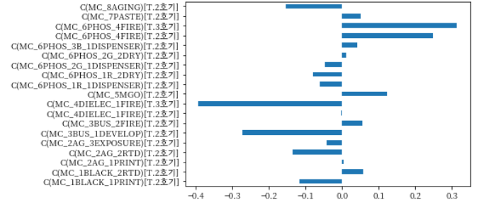
03
(주) PDP-One
분석 결과
설비와 작업 시간의 차이에 의한 불량 발생 분석
분석은 Ok, 그러면 어떤 방향으로 활용할 것인지 기술 바랍니다
-> 분석의 결과 해석을 활용하여 다음 분석이 결정됨을 보여준다?
분석 good, 자료 정리,표현에 신경 써 주세요
공정 설비 차이에 의한 불량 발생 분석
1. 카이제곱 독립성 검정을 통한 설비와 합,불간의 관계 분석
3. 로지스틱 회귀분석을 통한 주요 설비 탐색
유전체 소성 3호기의 영향력이 가장 큼.
-> 3호기일 때, 불량 발생이 가장 낮음을 확인함.
공정 설비 | P-value
AG RTD | 0.03
BUS 현상 | 0.06
유전체 소성 | 0.00
형광체 G 건조 | 0.07
형광체 소성 | 0.07
범주형 범수의 특성에 따라 카이제곱 독립성 검정 수행, 설비와 불량판정 변수간 연관성 분석
불량판정 변수와 종속 관계를 가진 설비 도출, 도출된 설비 호기 차이에 따른 불량률 차이 분석을 통한 교차 검증 결정
MC_4DIELEC_1FIRE 3호기
<설비- 불량판정 변수 간 독립성 검정 결과>
4. 의사결정나무, 랜덤 포레스트, 그래디언트 부스팅을 통한 주요 설비 탐색
2. 분산분석을 통한 주요 설비별 불량률 차이의 유의성 검정
변수중요도 상위 3개를 살펴본 결과, 유전체 소성 2호기가
주요 변수로 도출됨
공정 설비 | P-value
AG RTD | 0.006
BUS 현상 | 0.02
유전체 소성 | 0.001
형광체 G 건조 | 0.05
형광체 소성 | 0.03
분산분석으로 도출된 설비 차이에 의한 평균 불량률 차이 분석
설비 호기에 의한 불량률 차이 유의함 확인, 해당 설비의 공정 세부 분석을 결정
DT | RF | GB
형광체 소성1호기 | AG 노광 1호기 | 유전체 소성 2호기
유전체 소성 2호기 | BLACK 인쇄 2호기 | 유전체 소성 3호기
형광체 G dispenser 1호기 | 유전체 소성 2호기 | MGO 1호기
<설비 차이에 의한 불량률 차이의 유의성 검정 결과>
9

